Slide 1
Contoh Kasus
Fuzzy Database Tahani
Sumber : Sri Kusumadewi

Slide 2
Sebuah counter HP ingin membangun basis data yang implementasinya tidak hanya menampilkan atribut2 HP, tetapi juga membantu memberikan pilihan HP bagi konsumen, berdasarkan kriteria2 yang diinginkan konsumen.

Slide 3
Atribut yang ada pada HP meliputi :
Harga
Dimensi (panjang, lebar dan tebal)
Berat
Standby time
Talk time
Phonebook memory
Voice dialing memory
Games
Message length
Ada tidaknya fasilitas :
WAP
GPRS
Infrared
MMS
Polyponic

Slide 4
1. Analisa Kebutuhan Sistem
Kebutuhan Input
Dibagi menjadi 2 yaitu : input fuzzy dan input non fuzzy
b) Kebutuhan Output
Output sistem berupa rekomendasi HP sesuai dengan kriteria yang diinginkan pengguna

Slide 5
a) Kebutuhan Input
Analisa kebutuhan sistem
Input fuzzy terdiri dari input fuzzy dan input non fuzzy
1. Input fuzzy terdiri dari
Data HP yang menyangkut : harga, dimensi, berat, standby time, talk time, phonebook, memory, voice dialing memory, games, message length.
Batas batas fuzzy
Batas bawah (parameter a untuk semua bentuk fuzzy)
Batas atas (parameter b untuk fungsi bahu dan parameter c untuk fungsi segitiga)
Nilai tengah (parameter b untuk fungsi segitiga) untuk variabel-variabel pada bagian (i)
2. Input non fuzzy , terdiri dari data-data HP yang menyangkut ada tidaknya fasilitas : WAP,GPRS, Infrared,MMS dan polyphonic

Slide 6
a) Kebutuhan Output
Analisa kebutuhan sistem
Output sistem berupa rekomendasi HP sesuai dengan kriteria yang diinginkan pengguna

Slide 7
Perancangan Sistem
Diagram Arus Data (DFD)
Perancangan BasisData

Slide 8
Diagram Arus Data
Entitas :
HandPhone (HP)
Pengguna
Administrasi

Slide 9
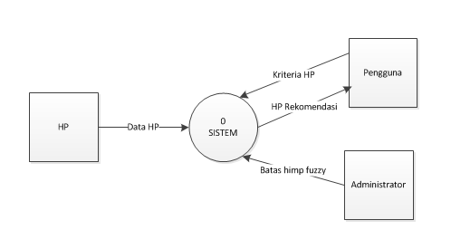
Diagram Konteks Sistem

Slide 10
Diagram Arus Data
DFD Level 1, terdiri dari 4 Proses
Proses : Pemasukan dan editing data2 HP
Proses : Pemasukan atau editing batas himpunan fuzzy
Proses : Perhitungan derajat keanggotan dan fire strength
Proses : Pencarian HP

Slide 11
Proses : Pemasukan dan editing data2 HP
Data-data disimpan dan diambil dan diambil dari tabel DataHP dan JenisHP
Proses : Pemasukan atau editing batas himpunan fuzzy
Data-data disimpan dan diambil dari tabel BatasHimp
Proses : Perhitungan derajat keanggotan dan fire strength
data-data diambil dan disimpan kembali dalam tabel Mu
Proses : Pencarian HP
Pengguna menginput kriteria HP yang diinginkan, dan kemudian akan mendapatkan satu atau lebih data HP

Slide 12
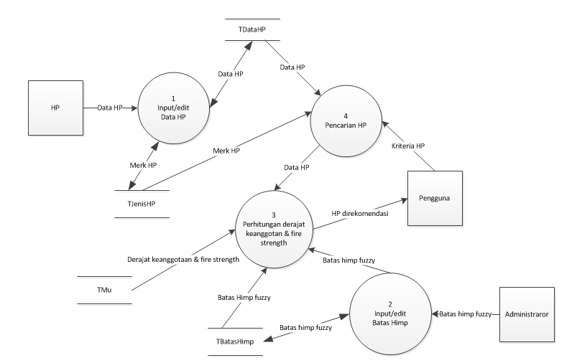

Slide 13
Perancangan Basisdata
Struktur Tabel
Tabel JenisHP
Tabel DataHP
Tabel BatasHimp
Tabel Mu
Relasi Antartabel

Slide 14
i. Struktur tabel

Slide 15
Tabel JenisHP
Tabel jenis HP digunakan untuk menyimpan data-data tentang merk HP, struktur tabel jenisHP.
Nama Field | Tipe Data | Lebar | Keterangan
Kode * | Integer | 15 | Kode HP (auto increment)
NamaHP | string |  | Merk HP
* Kunci Primer

Slide 16
Tabel DataHP
Nama Field | Tipe Data | Lebar | Keterangan
Type * | string | 10 | Seri (type) HP
Kode ** | integer |  | Kode HP
Harga | real |  | Harga HP
P | real |  | Panjang HP
… | .. | .. | ..
*) Kunci Primer
**) Kunci Tamu

Slide 17
Tabel BatasHimp fuzzy
Untuk menyimpan data batas-batas himpunan fuzzy
Nama Field | Tipe Data | Lebar | Keterangan
Batas* | string | 15 | Nama batas himp.fuzzy
Nilai | real |  | Nilai batas himp.fuzzy
*) Kunci Primer

Slide 18
Tabel Mu
Digunakan untuk menyimpan data-data derajat keanggotaan pada himpunan fuzzy
Nama Field | Tipe Data | Lebar | Keterangan
Type * | string | 10 | Seri (type) HP
MMurah | real |  | Derajat keanggotaan untuk harga di Murah
Mnormal | real |  | Derajat keanggotaan untuk harga di Normal
Mmahal | real |  | Derajat keanggotaan untuk harga di Mahal
… | … |  | ……
MHarga | real |  | Fire strength u/ var harga
Mu | real |  | Fire strength u/ type yg bersangkutan
*) Kunci Primer

Slide 19
ii. Relasi tabel

Slide 20
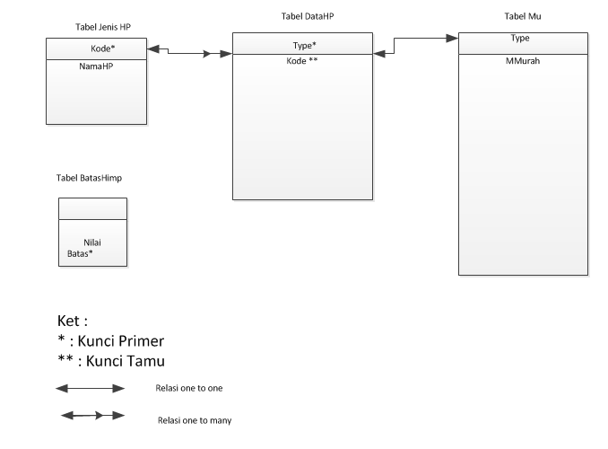

Slide 21
Fungsi Keanggotaan
Setiap variabel fuzzy menggunakan fungsi keanggotaan.
Variabel fuzzy
Harga (Murah, Normal, Mahal)→ Rp
Dimensi (Kecil (y), normal(y),besar (y))-→ 1000mm³
Panjang (x1)(Pendek,normal,panjang)
lebar(x2) (Sempit, normal, lebar)
tebal (x3)(Tipis, normal, tebal)
Dimana : y =(x1+x2+x3)/1000
Berat (Ringan, Normal, Berat)
Standby time (Sebentar, Normal, Lama)
Talk time ((Sebentar, Normal, Lama)
Phonebook memory (Sedikit, Sedang, Banyak)
Voice dialing memory (Sedikit, Sedang, Banyak)
Games (Sedikit, Sedang, Banyak)
Message length (Pendek, Normal, Panjang)

Slide 22
Variabel non fuzzy
WAP
GPRS
Infrared
MMS
Polyponic

Slide 23
Pembentukan Query
Berdasarkan jumlah variabel yang digunakan, yaitu sebanyak 14 variabel (9 variabel fuzzy dan 5 variabel non fuzzy)

Slide 24
Setiap variabel non fuzzy memiliki 2 kemungkinan nilai, yaitu ada dan tidak, serta kemungkinan tidak memilih himpunan apapun. Sehingga total setiap variabel memiliki 3 kemungkinan pilihan. Dengan demikian, banyaknya kombinasi pilihan kategori untuk kelima variabel non fuzzy adalah :
3⁵ = 243 pilihan.

Slide 25
Dari variabel fuzzy dan non fuzzy, total kombinasi pilihan sebanyak
4⁹ * 3⁵ = 262.144 * 243 = 63.700.992.
Apabila merk HP jg diperhitungkan yaitu memilih merk HP atau tidak, maka kombinasi pilihan akan menjadi 2 kalinya, yaitu :
2 * 63.700.992 = 127.401.984 kombinasi.

Slide 26
Sebagai bahan pertimbangan, pada setiap hasil pencarian akan dirasa lebih baik apabila diberikan informasi tambahan mengenai merk HP, type HP, harga HP dan besarnya nilai rekomendasi yang diberikan.

Slide 27
Contoh Query
Ingin diketahui type HP apa saja yang harganya MURAH. Maka SQL-nya adalah :
SELECT a.NamaHP, b.Type, b.Harga,c.Mu
FROM JenisHP a, DataHP b, Mu c
WHERE (b.Harga = ‘MURAH’) AND
(a.Kode = b.Kode) AND
(b.Type =c.Type) AND (c.Mu >0)
ORDER By c.Mu DESC, b.Harga ASC, b.Type ASC

Slide 28
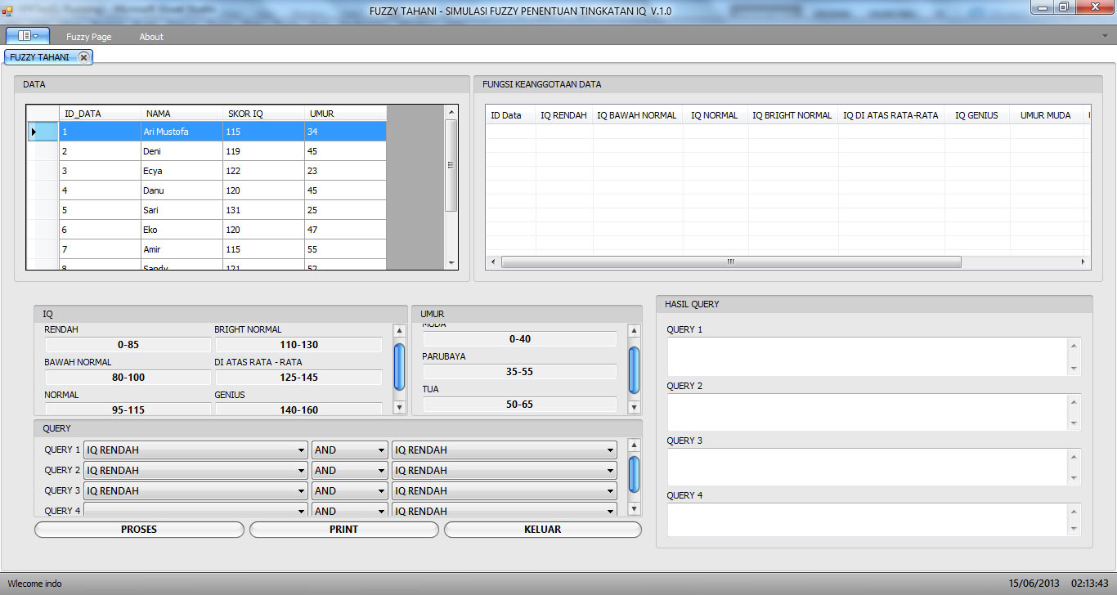
Kasus IQ

Slide 29
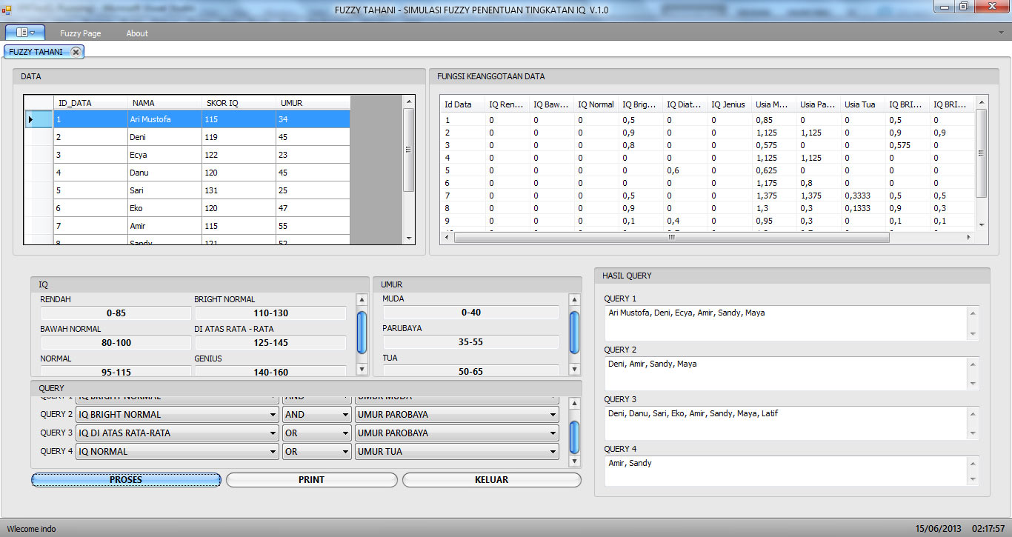

Slide 30
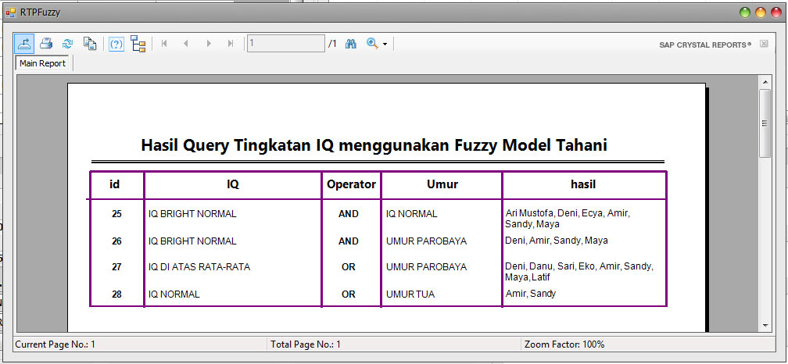

Slide 31
Aplikasi Dibuat Dengan Menggunakan Program Visual Studio 2010 Prof + Devexpress + Crystal Report.
Skin yang digunakan menggunakan skin bonus yang berasal dari Devexpress.

Slide 32
Evaluasi
Dari Kasus IQ diatas, buatlah Analisa sistem dan Perancangannya.

